Slide 1
2025
로망스투어 ERP리뉴얼_검토사항 4차(2025.01.23.)
Document Version
Last Updated
Organization
Auther
0.1
2026.01.23
여행2팀
최아름

Slide 2
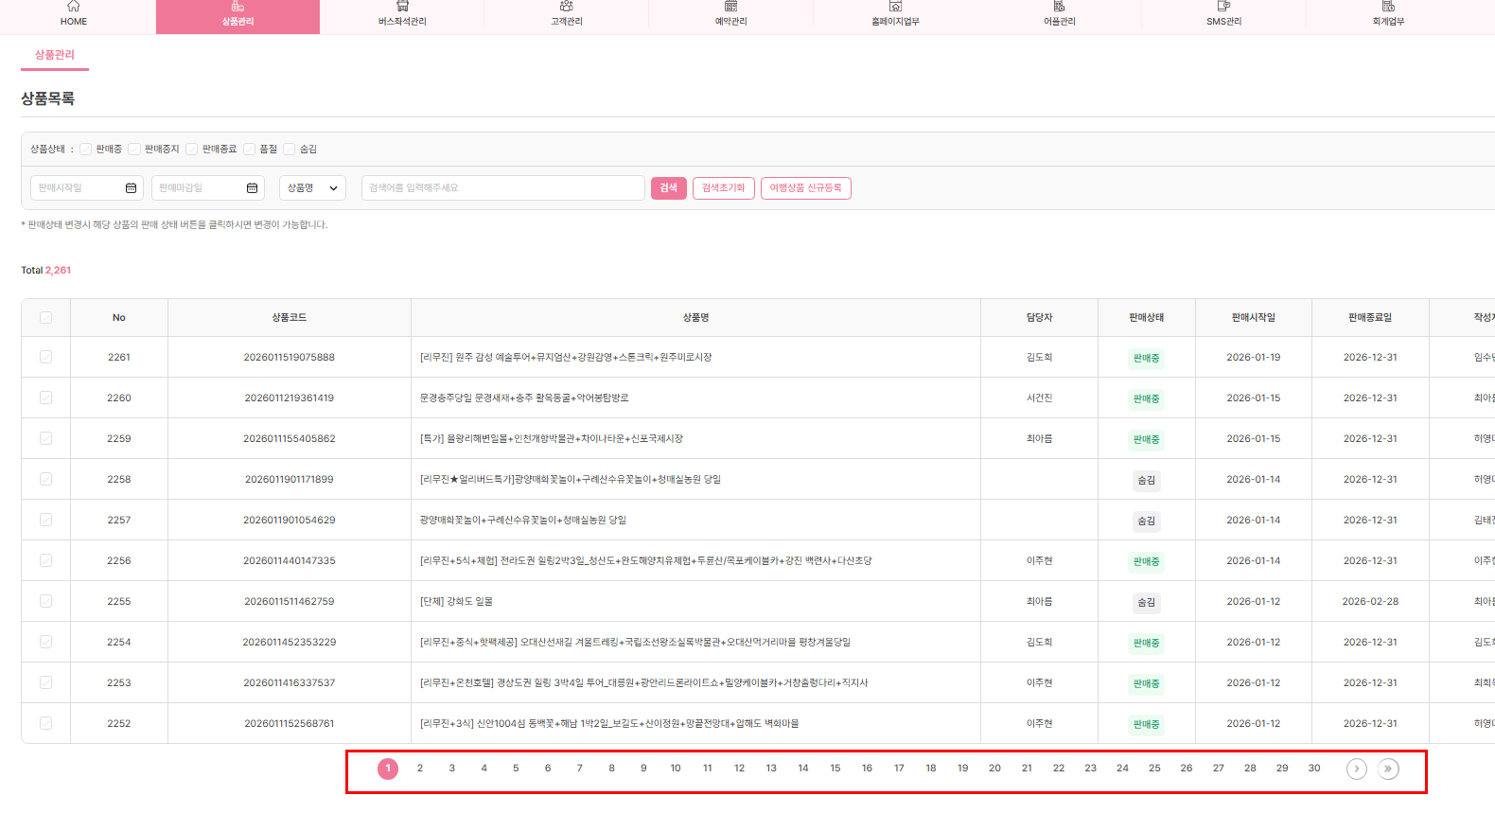
ADMIN
상품관리-상품목록
검수자 : 최아름 검수날짜 : 2026.01.23
기능 여부 검토사항
기존과 동일하게 20페이씩 끊어서 보여주세요 - 처리완료 답변 : 아직 처리가 되지 않았습니다.
처리완료 (26.01.26) by 최규만
기능 보완점

Slide 3
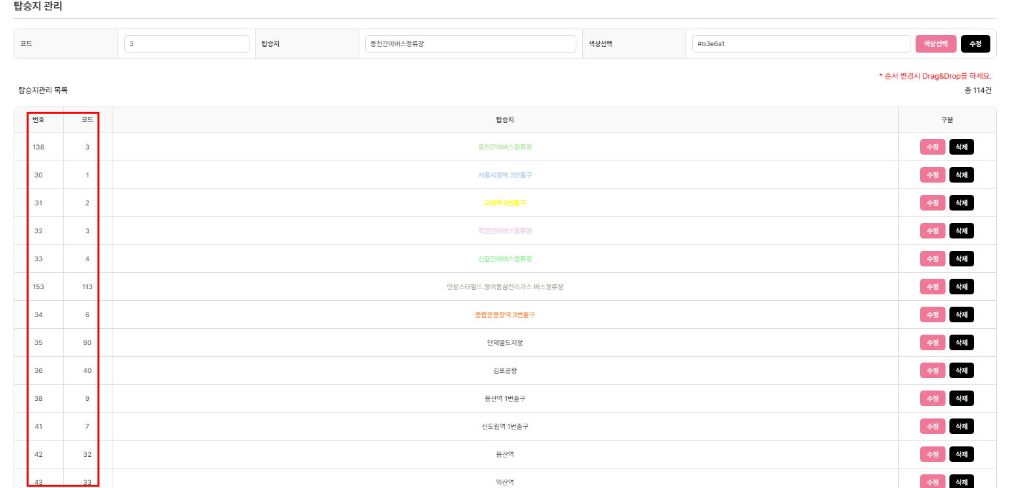
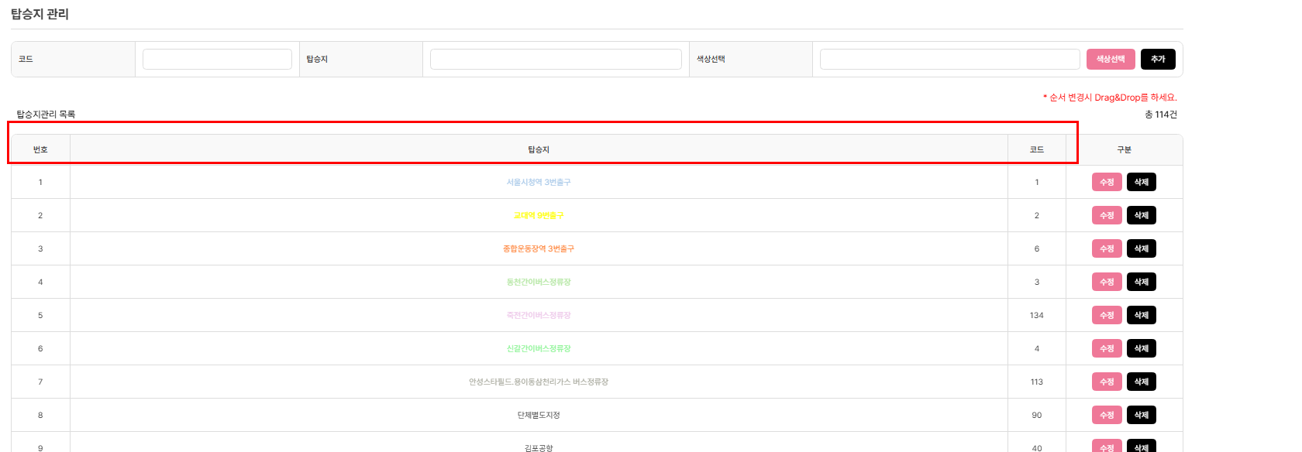
ADMIN
기초환경설정-탑승자관리
검수자 : 최아름 검수날짜 : 2026.01.23
기능 여부 검토사항
순서가 뒤죽박죽입니다 순차적으로 정렬해주세요 번호랑 코드만 정렬해주세요 - 처리완료(번호는 정렬되나, 코드는 고유값이라 정렬되지 않습니다.) 답변 : 번호, 탑승지, 코드 왜 이렇게 순서가 되어있을까요?
코드는 고정값이라 1,2,3으로 순차적으로 정렬할 수 없는 데이터입니다.
번호와 코드가 붙어있어서 헷갈릴 것 같아 코드 항목을 탑승지 다음으로 이동하였습니다.
해당 내용을 김태진과장님에게 유선상으로 설명 드렸습니다.
김태진과장님에게 문의하시기 바랍니다.
그리고, 순서를 원복해달라는 의미인가요?
현상
문제원인(무엇이 문제인가)
최종 처리 내용
이렇게 검토사항의 내용을 적어주셔야 빠르게 처리됩니다.
기능 보완점

Slide 4
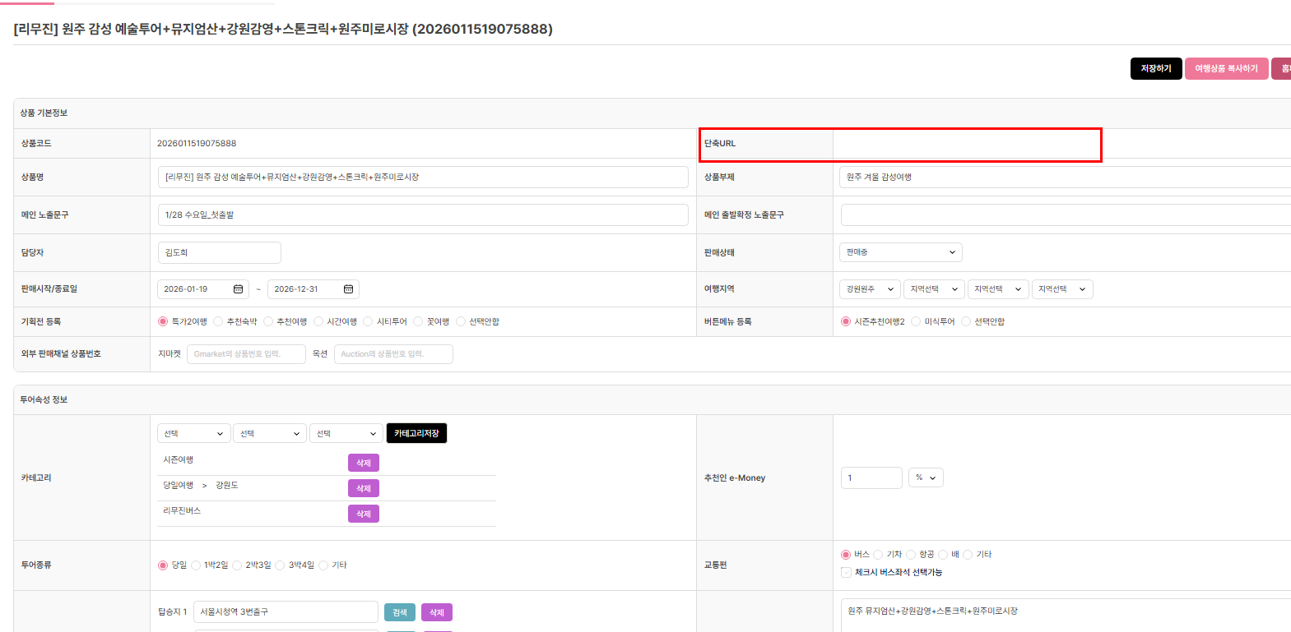
ADMIN
상품관리-일반정보
검수자 : 최아름 검수날짜 : 2026.01.23
기능 여부 검토사항
상품 일반정보에 단축 URL이 생성되어 있지 않습니다. - 상품정보는 db이전만 하고 상품 update를 하지 않는데 1월20일 3시36분에 단축URL을 생성하셨네요 따라서 그 부분이 UPDATE되지 않은겁니다. 답변 : 업데이트 후 확인 되는걸로 알고 있겠습니다.
기능 보완점

Slide 5
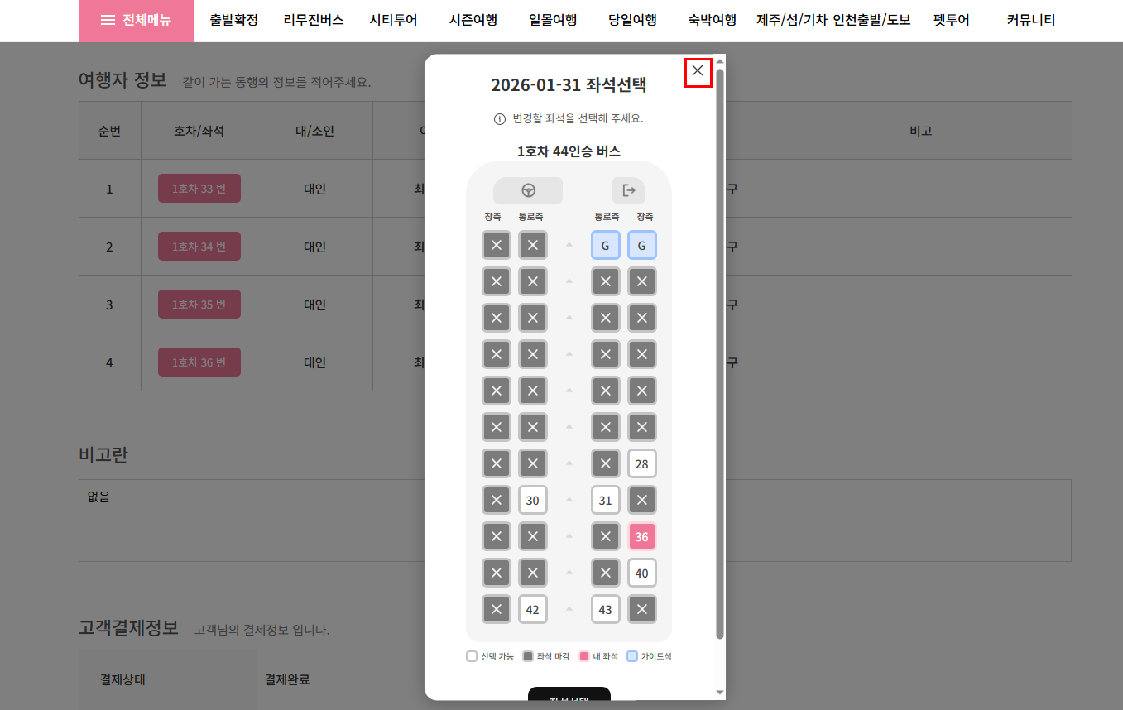
ADMIN
홈페이지 예약내역보기_PC
검수자 : 최아름 검수날짜 : 2026.01.23
기능 여부 검토사항
엑스버튼이 클릭 되지 않습니다.
처리완료 (26.01.26) by 최규만
기능 보완점

Slide 6
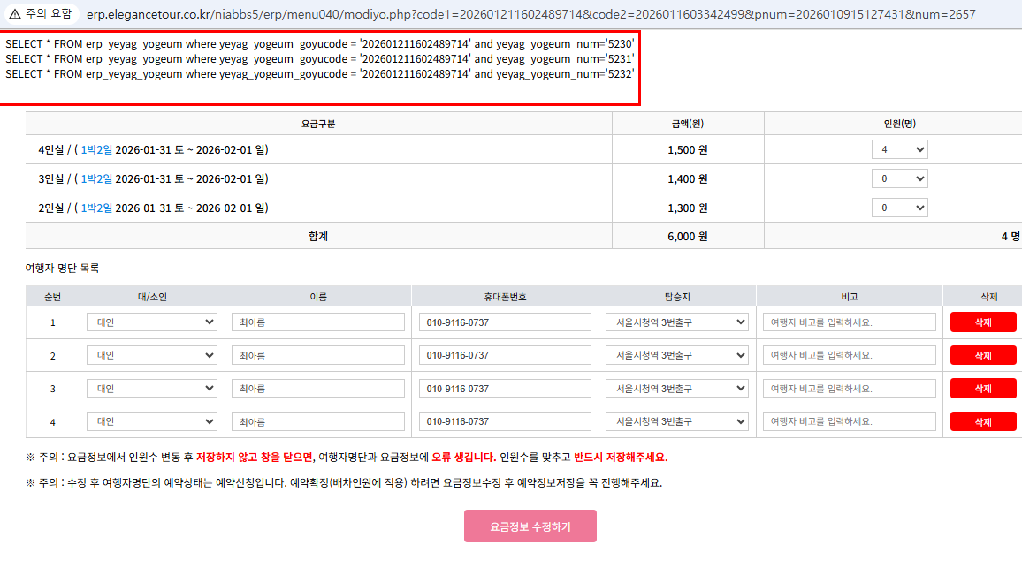
ADMIN
개인별예약현황-예약수정 _PC
검수자 : 최아름 검수날짜 : 2026.01.23
기능 여부 검토사항
인원 변경 후 위에 안내가 뜨는 이유가 무엇일까요? 그리고 요금정보 수정하기를 누르면 창 화면이 자동적으로 닫히지 않습니다.
문제없는것으로 확인됩니다. (26.01.26 by 최규만)
기능 보완점

Slide 7
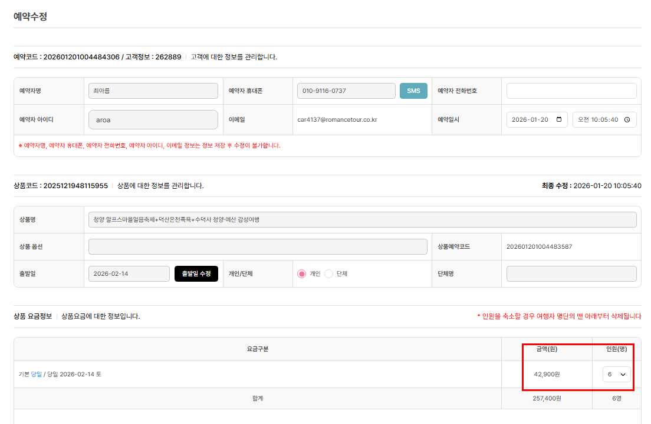
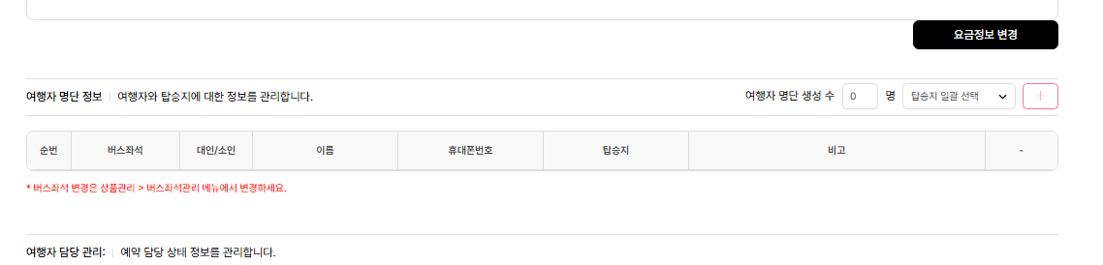
ADMIN
개인별예약현황-예약수정_PC
검수자 : 최아름 검수날짜 : 2026.01.20
기능 여부 검토사항
DB를 가지고 왔는데 여행자명단 정보가 입력이 되어 있지 않습니다. - 1월20일자 예약정보네요 DB를 가져온건 그 이전입니다. - 1월30일에 일괄 예약정보 수정할때 가져옵니다. 답변 : 업데이트 후 확인 되는걸로 알고 있겠습니다.
기능 보완점

Slide 8
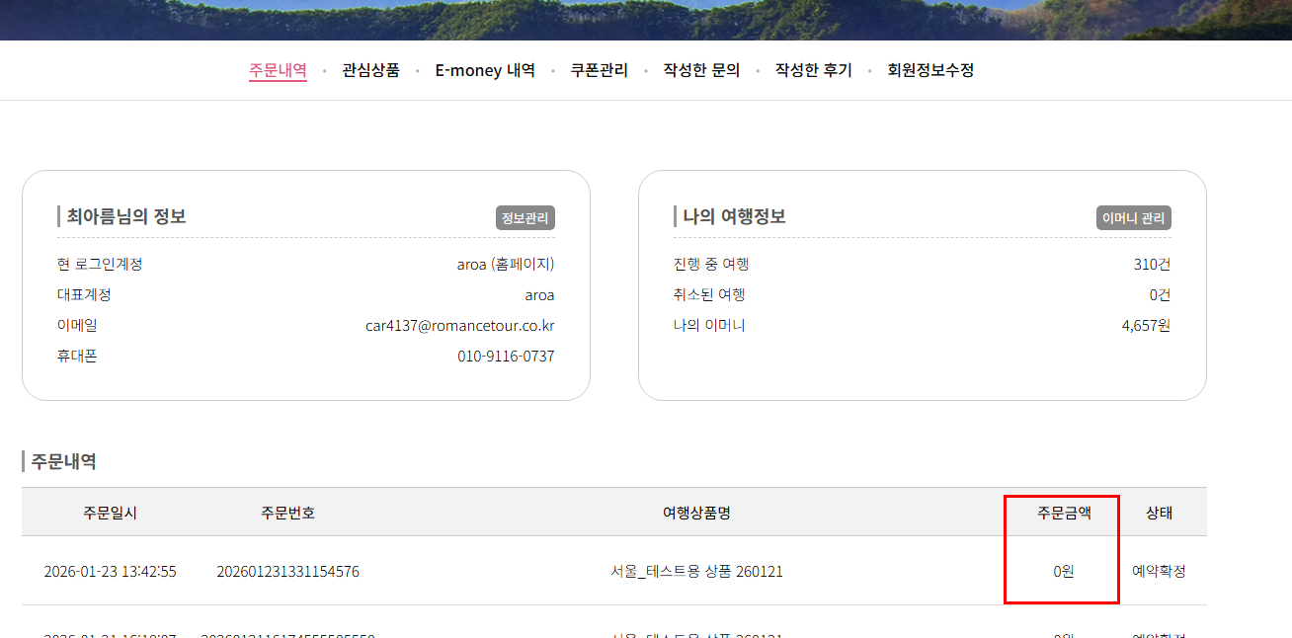
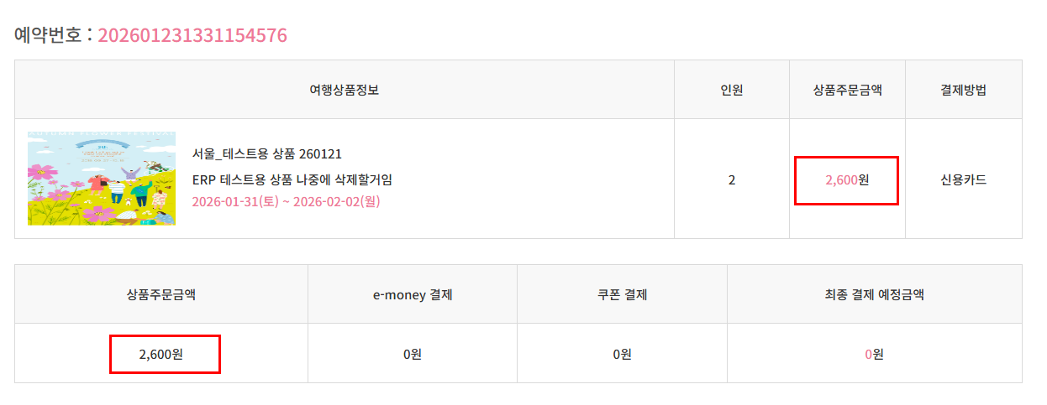
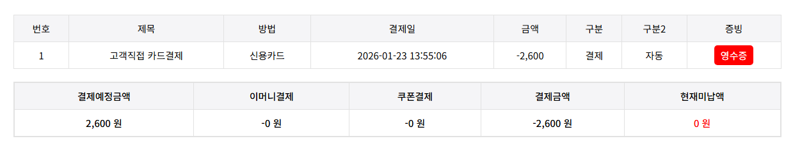
ADMIN
홈페이지_PC
검수자 : 최아름 검수날짜 : 2026.01.23
기능 여부 검토사항
홈페이지 PC에서 결재를 진행하였는데 주문내역에서 0원으로 뜹니다.
오류 수정완료 (26.01.26 by 최규만)
단, 1월26일 시점의 신규 예약부터 수정된 내용이 적용될 겁니다.
기능 보완점

Slide 9
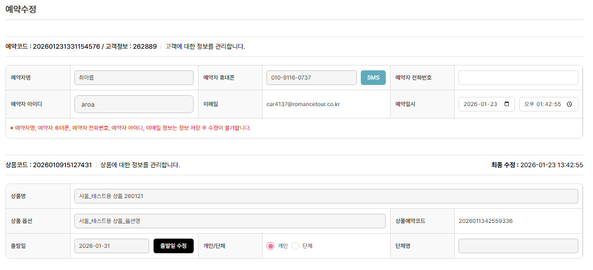
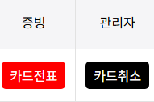
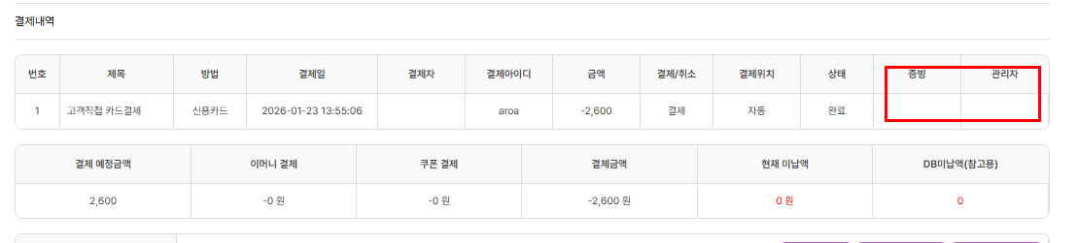
ADMIN
개인별예약현황-예약수정_PC
검수자 : 최아름 검수날짜 : 2026.01.23
기능 여부 검토사항
카드전표와 카드취소가 없습니다.
처리완료 (26.01.26 by 최규만)
기능 보완점

Slide 10
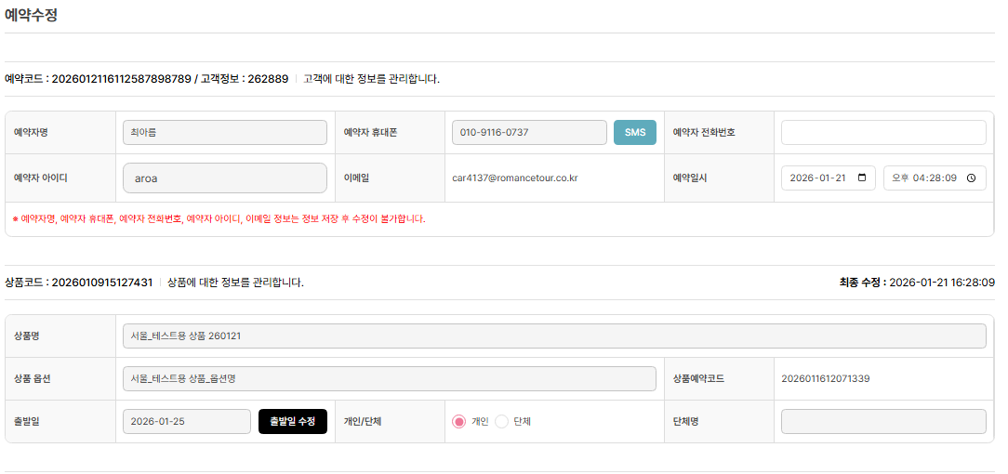
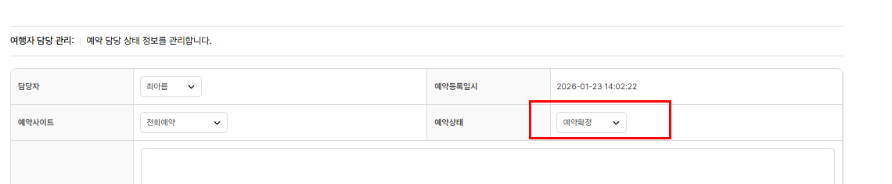
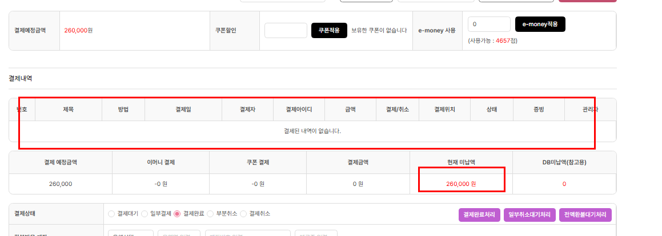
ADMIN
개인별예약현황-예약수정_PC
검수자 : 최아름 검수날짜 : 2026.01.23
기능 여부 검토사항
1/25 서울_테스트용 상품 260121 결재도 하지 않았는데 예약확정이라고 뜹니다.
재확인 요망 (26.01.26 by 최규만)
기능 보완점

Slide 11
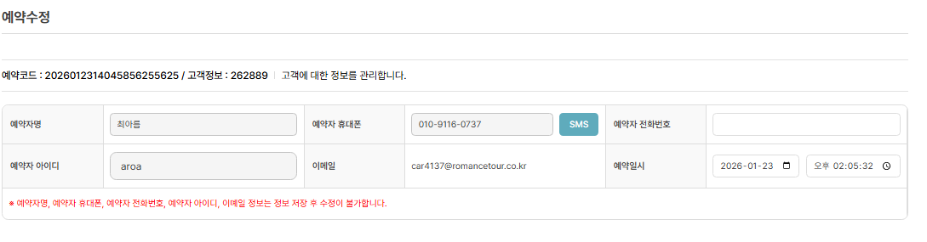
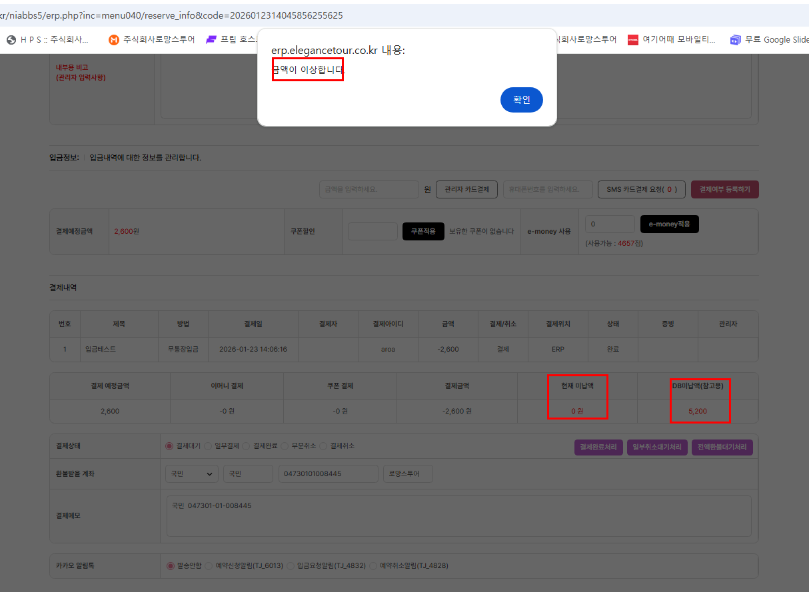
ADMIN
개인별예약현황-예약수정_PC
검수자 : 최아름 검수날짜 : 2026.01.23
기능 여부 검토사항
1/24 서울_테스트용 상품 260121 DM미납액 때문에 저렇게 뜨는것 같습니다. 확인부탁드립니다.
재확인 요망 (26.01.26 by 최규만)
기존 오류가 나는 예약건을 재확인 하지 마시고, 신규 예약을 하시고,
확인 하시기 바랍니다.
기능 보완점

Slide 12
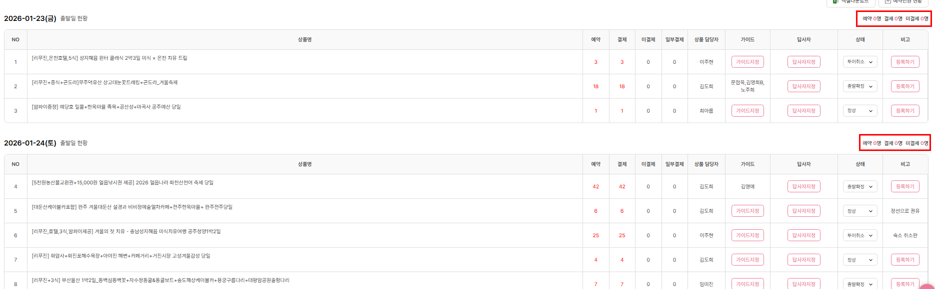
ADMIN
출발일자별 예약현황_PC
검수자 : 최아름 검수날짜 : 2026.01.23
기능 여부 검토사항
예약, 결재, 미결재 최종 숫자가 나타나지 않음
처리완료 (26.01.26 by 최규만)
기능 보완점

Slide 13
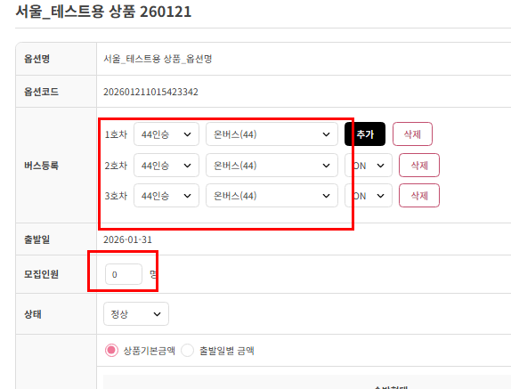
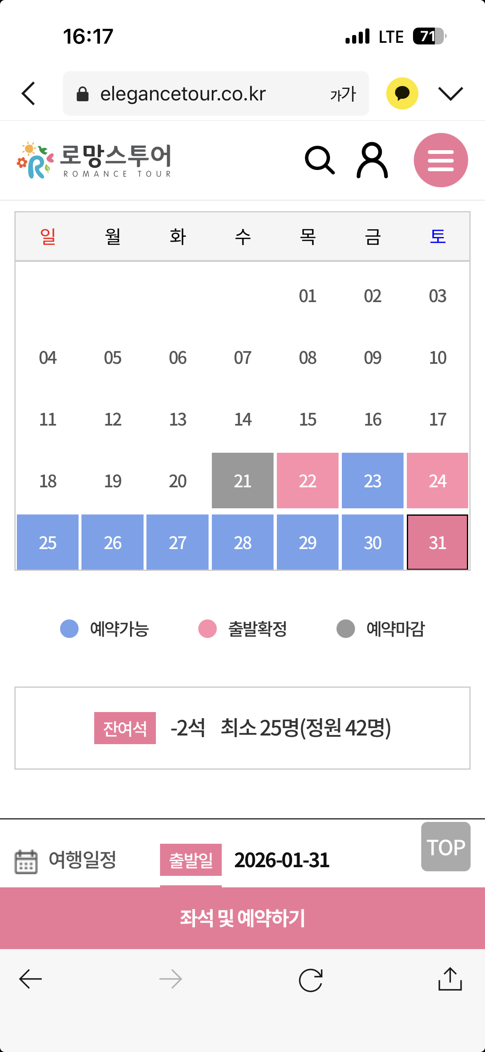
ADMIN
홈페이지_아이폰
검수자 : 최아름 검수날짜 : 2026.01.23
기능 여부 검토사항
3호차 까지 배정을 하였을때 120명으로 설정을 하였는데 오전에는 3호차로 2명 예약을 진행했는데 아이폰으로 하려고 하니 31일 좌석이 없다고 하네요
재확인 요망
모집인원에 120명을 입력해야 합니다. (필수)
아니면 개별 날짜 수정화면에서 모집인원 입력해야 합니다.
(잔여석 계산시 해당 모집인원으 가지고 계산합니다.
현재 (26.01.26) 3호차 선택 나오고, 잔여석 76석 나옵니다.
기능 보완점

Slide 14
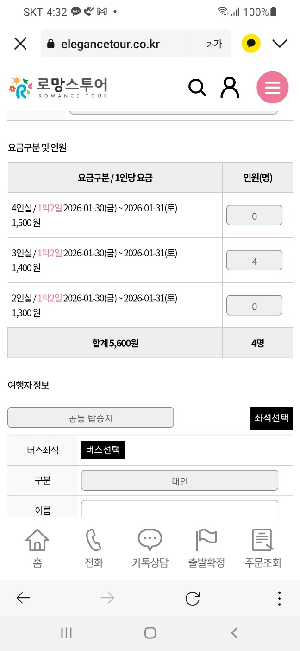
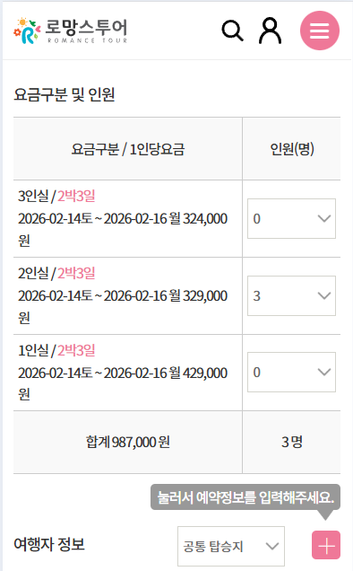
ADMIN
홈페이지_안드로이드/아이폰
검수자 : 최아름 검수날짜 : 2026.01.23
기능 여부 검토사항
3명인데 4명으로 선택해도 인원이 불일치 멘트가 나오지 않음 - 이 상황은 안드로이드와 아이폰 동일함
기존 로망스투어에서도 동일하게 선택가능합니다.
또한 인원 불일치 멘트는 요금구분 인원에서 선택한 총인원과
여행자정보에서 생성한 인원이 맞지 않으때 출력됩니다.
(26.01.26 by 최규만)
기능 보완점

Slide 15
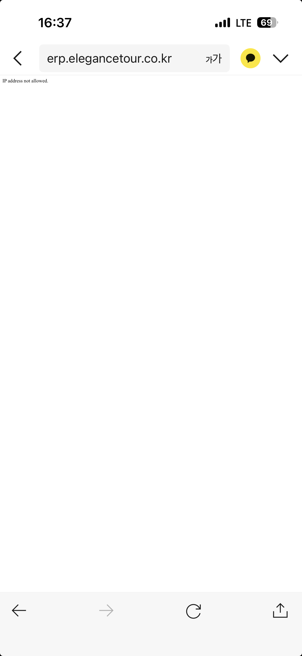
ADMIN
ERP페이지_안드로이드/아이폰
검수자 : 최아름 검수날짜 : 2026.01.23
기능 여부 검토사항
ERP 페이지를 안드로이드/아이폰으로 로그인했을때 오류가 남
재확인 요망
안드로이드(갤럭시 S20)로 로그인 시 문제없이 로그인 확인
(26.01.26 by 최규만)
기능 보완점

Slide 16
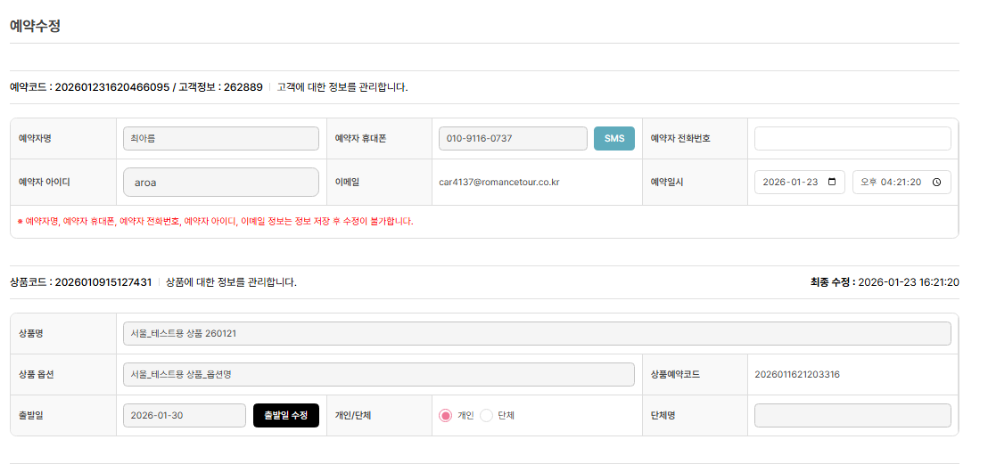
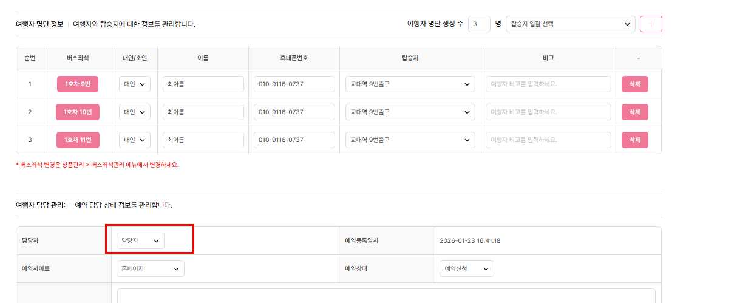
ADMIN
예약관리-개인별예약현황
검수자 : 최아름 검수날짜 : 2026.01.23
기능 여부 검토사항
아이폰으로 로그인하여 예약들어온 페이지에 담당자가 기재되지 않음
재확인 요망
확인 해 본 결과, 해당 상품(서울_테스트용 상품 260121)의 담당자가
[홍길동]으로 확인됩니다.
하지만 고객관리에서 홍길동으로 검색하면 2명이 나오는데
모두 회원등급이 일반회원이라서 예약정보에 나오지 않는 것입니다.
(26.01.26 by 최규만)
기능 보완점

Slide 17
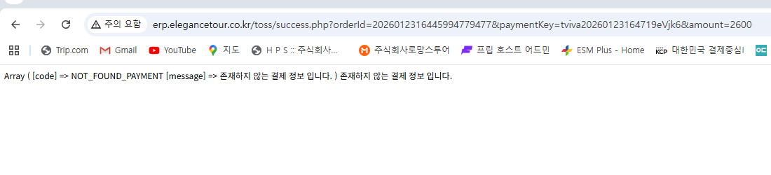
ADMIN
예약관리-개인별예약현황-예약수정
검수자 : 최아름 검수날짜 : 2026.01.23
기능 여부 검토사항
관리자카드결재 시에 카드번호를 다 적은 후 결재를 누르면 옆에 화면처리 나오고 결재가 되지 않습니다.
처리완료 (26.01.26 by 최규만)
기능 보완점

